Slide 1
利用
ADO.NET Data Services Framework
強化網頁應用程式功能
奚江華
微軟講師/技術顧問/作家

Slide 2
Agenda
為什麼創造Data Services Framework？
Data Services Framework功能架構
建立與消費Data Services初體驗
Atom & JSON格式簡介
Data Services查詢語法
各種應用程式存取Data Services服務
自訂服務作業及攔截器
Data Services安全性
遠眺Data Services未來性

Slide 3

為什麼創造
Data Services Framework？
Discusses
分析傳統Web 1.0 to RIA運作模式
檢視現有.NET相關資料存取技術
建立、公開與消費資料服務的困難
現有存取技術及方法的困境
微軟的答案

Slide 4

分析傳統Web 1.0 to RIA運作模式
Web 1.0
（Presentation + Behavior + Data）
RIA （Silverlight 、 AJAX）
  （Presentation + Behavior ） ⬄ Data
  But, what’s ⬄ ？
Mike Flasko, PM, ADO.NET Data Services Framework

Slide 5
檢視現有.NET相關資料存取技術
ADO.NET Classic
DataSet Designer & TableAdapter
Web Services Classic
WCF
LINQ to SQL…
ADO.NET Entity Framework

Slide 6
建立、公開與消費資料服務的困難
要如何公開一個Database中所有的Tables？並透過Web Services提供Http存取？
例如Northwind資料庫中有Products、Orders 、 Order Details…等14個資料表，or more Tables。
要如何得知Web Services中所有Tables名稱？
要如何對任意的Table資料進行查詢？並支援關連性查詢？
以什麼樣的資料型態回傳？DataSet or XML or what?
要寫多少個Methods方法？
開發人員要如何建立與維護如此龐大的Web Services方法？
應用程式要如何簡單存取？ASP.NET、Silverlight、AJAX、Windows Form、WPF、Console Application…
如何在服務端進行資料的Paging 、Sorting 、filtering …?
要如何支援資料的Create、Read、Update、Delete？
一堆頭痛、難解的問題。。。

Slide 7
現有存取技術及方法的困境
以現有的技術及方法，難以建立一個通用、且能夠重複使用的Client Libraries及Tools 。
即使以現有方法，硬著頭皮硬幹，建立與維護這類的存料存取服務，也會付出很高的成本，包括人力、時間與金錢。
 Building general-purpose client libraries and tools with the current approaches to data-centric services is a difficult concept in itself
Creating and maintaining those services requires a significant developer investment
By Mike Flasko, PM, ADO.NET Data Services Framework

Slide 8
Microsoft's answer is ？
ADO.NET Data Services Framework

Slide 9
Data Services Framework
功能架構
Discusses
Data Services設計目標
ADO.NET Data Services架構圖
Data Services功能區塊
使用HTTP verbs與REST資源互動
Data Services的運作過程

Slide 10
Data Services設計目標
Easy to Expose Data Services
Easy to Consume Data Services
Based on REST (Representational State Transfer)
Address Resources with URIs
Data Format is Atom or JSON
Using standard HTTP verbs
  GET, POST, PUT or DELETE
Server APIs & Client APIs
Data in Cloud , Web-based APIs to Query
Mike Flasko, PM, ADO.NET Data Services Framework

Slide 11
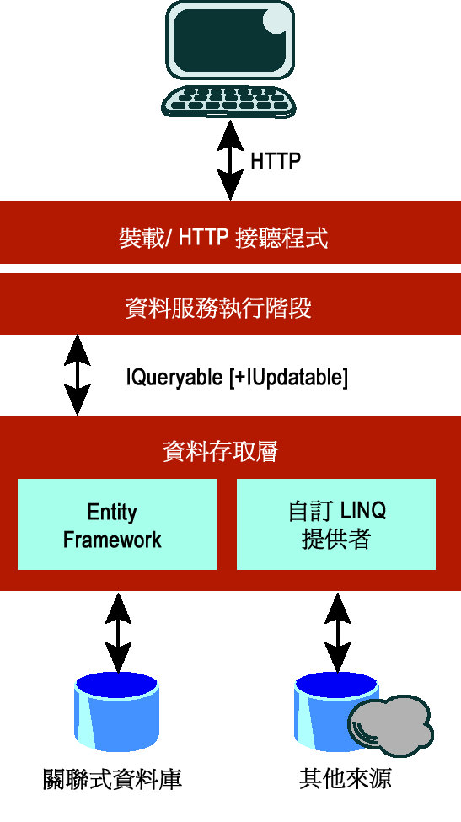
ADO.NET Data Services架構圖

Slide 12
Data Services功能區塊
A REST Interface For Data
URIs
所有資源皆可透過URIs來定址
HTTP
資料即資源, 使用HTTP verbs進行操作
Formats
支援AtomPub, JSON
充份利用caching, proxies, authentication機制
彈性URI scheme 方便資料存取
Entity Data Model
  底層資料模型為EDM
  Entities and associations → resources and links

Slide 13
使用HTTP verbs與Data Services服務互動
HTTP verbs | CRUD
POST | Create, Update, Delete
GET | Read
PUT | Create, Overwrite/Replace
DELETE | Delete
Notes:
使用HTTP verbs存取REST資源

Slide 14
Data Services的運作過程
HTTP
Create services directly from Visual Studio 2008 SP1
Various data sources
  Entity Framework
  LINQ providers
Model-driven
  Structural description in Entity Data Model
  Schema shapes the service contract
Hosting/HTTP Listener
Data Services Runtime
IQueryable [+ IUpdatable]
Data Access Layer
Entity Framework
Custom LINQ provider
Relational database
Other sources

Slide 15
EDM & Entity Framework Future
全世界.NET軟體開發商、企業、開發者的疑惑
LINQ vs. LINQ to SQL
LINQ to SQL vs. Entity Framework
  ADO.NET Entity Framework is King and Future
  LINQ to SQL ➔ LINQ to Entity
EDM（Entity Data Model）
  ADO.NET Entity Framework
  ADO.NET Data Services Framework
Tim Mallalieu
PM ,LINQ to SQL ,LINQ to Entities and Entity Framework

Slide 16
建立與消費Data Services初體驗
Discusses
ADO.NET Data Services開發環境
建立ADO.NET Data Services步驟
有了Data Services之後的改觀

Slide 17
ADO.NET Data Services開發環境
Visual Studio 2008 SP1
.NET Framework 3.5 SP1
瀏覽器的RSS 訂閱調整

Slide 18
建立ADO.NET Data Services步驟
Step 1：建立EDM（Entity Data Model）
  將資料庫加入到EDM之中
Step 2：建立ADO.NET Data Services服務
  指定Data Services使用EDM Entity
  設定Data Services存取權限
  完成Data Services資料服務公開
Step 3：以查詢資料服務
  以Data Services 語法查詢
  以LINQ語法查詢
Step 4：回傳Atom / JSON格式資料
Step 5：接收回傳資料，並進行後續處理

Slide 19
建立第一個Data Services
demo
與傳統資料存取技術之能力對比
Notes:
這個示範要一一呈現傳統Web Services所不能達到的困境

Slide 20
有了Data Services之後的改觀
提供標準Data Services支援性工具 & Libraries
  EF、EDM、Data Services、LINQ等
  .NET、Silverlight、AJAX 等API Libraries
開發資料服務～容易
公開資料服務～容易
存取資料服務～容易
維護資料服務～容易
有一致性的查詢語法，透過URIs
可重複使用
.NET下的標準架構，眾人所認同

Slide 21
Atom & JSON格式簡介
Discusses
Atom格式
JSON格式

Slide 22
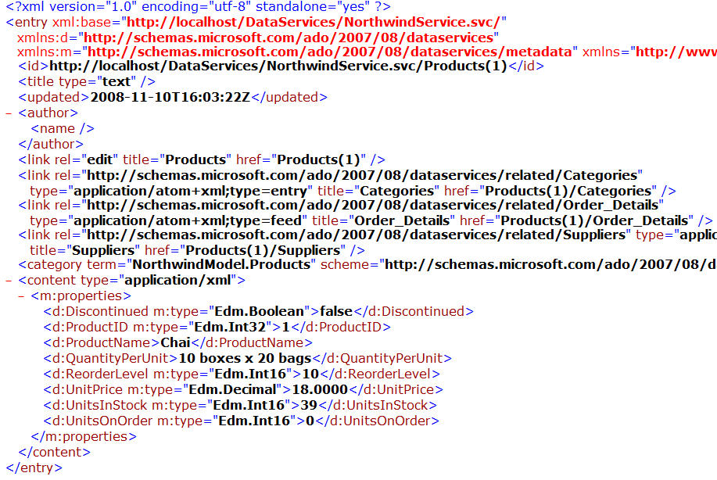
Atom格式
Atom Publishing Protocol（AtomPub）
/Products(1)

Slide 23


AtomPub In Windows Live And Data Services
Unified Development Story
Visual Studio
.NET and Silverlight 2
ASP.NET Integration
AJAX library
3rd party components
AtomPub
Consumer Services
Infrastructure Services
On-Premises Services
e.g.:
Windows Live Spaces (Photos)
e.g.:
Application-
Based Storage
SQL Server Data
Services
e.g.:
Data Services framework against local SQL Server

Slide 24
JSON格式
JavaScript Object Notation
Customer Entity
{ "d": { __metadata: { uri: "Customers(\'NTSOS\')",
type: "NorthwindModel.Customers" },
CustomerID: "NTSOS",
CompanyName: "Contoso Ltd",
Address: "1010 Street",
Orders: { __deferred: { uri: "Customers(\'NTSOS\')/Orders" } } } }

Slide 25
Data Services查詢規則與語法
Discusses
存取Data Services的URIs規則
Entity之間的關連性導覽查詢
系統查詢選項
查詢運算式之函式及運算子
Data Services視覺化查詢工具
LINQ to ADO.NET Data Services

Slide 26
存取Data Services的URIs規則
http://" serviceRoot [ resourcePath ["?" queryOptions ]
或
http://<host>/<vdir>/xxx.svc/資料表?$查詢參數
Service Root服務根目錄
http://localhost/DataServices/NorthwindService.svc/
Resource Path資源路徑
http://localhost/DataServices/NorthwindService.svc /Employees
Query Options查詢選項
http://localhost/DataServices/NorthwindService.svc /Employees ?$top=3

Slide 27
存取Data Services之URIs規則
demo
基本的URIs查詢規則
Notes:
記得將瀏覽器的Feed Reading View關閉，才能顯示回傳的Atom資料格式結果

Slide 28
Entity之間的關連性導覽查詢
http://host/<vdir>/<service>/<EntitySet>[(<Key>)[/<NavigationProperty>[(<Key>)/...]]]
用來進行資料的關連性查詢
範例
  http://.../NorthwindService.svc/Orders(10248)/Employees
  http://.../NorthwindService.svc/Orders(10248)/Customers
  http://.../NorthwindService.svc/Orders(10248)/Order_Details
  http://.../NorthwindService.svc/Orders(10248)/Shippers

Slide 29
Entities關連性查詢
demo
以Orders資料表為例

Slide 30
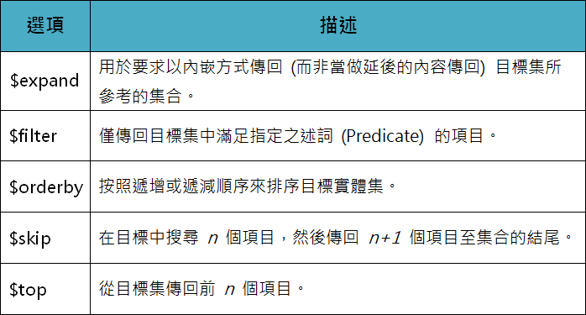
系統查詢選項
System Query Options

Slide 31
查詢運算式之函式及運算子
查詢運算式函式（Query Expression Functions）
  字串函式（String Functions）
  日期函式（Date Functions）
  數學函式（Math Functions）
  型別函式（Type Functions）
運算子（Operators）
  邏輯運算子（Logical Operators）
  數學運算子（Arithmetic operators）
  群組運算子（Grouping operators）

Slide 32
運算子
邏輯運算子
and, or, not, eq (=), ne (!=), lt (<), gt (>), le (<=), ge (>=)
數學運算子
add (+), sub (-), mul (*), div (/), mod (餘數)
群組運算子
( ) 用於控制優先順序

Slide 33
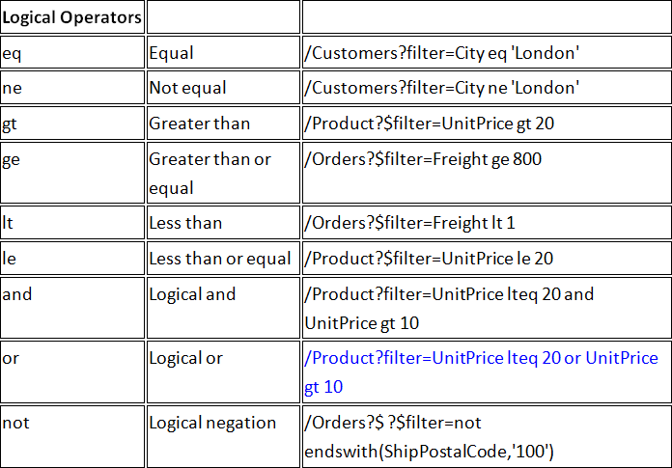
邏輯運算子語法範例參考

Slide 34
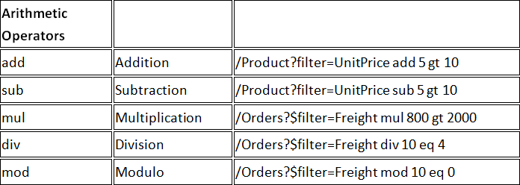
數學運算子語法範例參考

Slide 35
不支援的查詢運算函式
彙總函式 (Aggregate Function)
  sum
  min
  max
  avg
  其他
沒有定義 ISNULL 和 COALESCE 運算子
  但可用null進行比對Employees?$filter=HomePhone ne null

Slide 36
系統查詢選項及運算子的運用
demo
$expand
$filter
$orderby
$skip
$top
Notes:
＊top
/Customers?$top=1
＊
＊filter
/Employees?$filter=Country eq ‘Taiwan’
＊expand
/Customers?$top=1&$expand=Orders

Slide 37
Data Services視覺化查詢工具
ADO.NET Data Services Viewer Tool
http://www.codeplex.com/DataServicesTool
功能
  URL IntelliSense
  URL Tooltip
  Data Grid View
  XML Atom View
  Data Service Metadata View

Slide 38
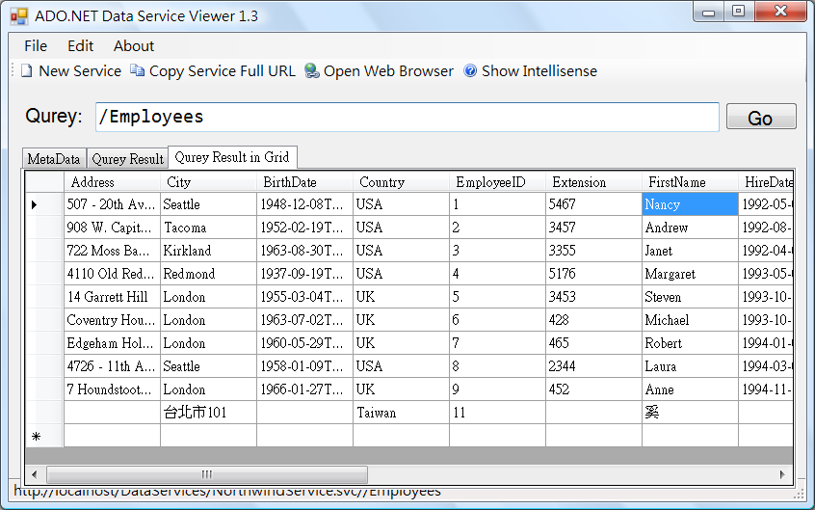
Data Services Viewer Tool畫面

Slide 39
Viewer Tool的運用
demo
Notes:
＊top
/Customers?$top=1
＊
＊filter
/Employees?$filter=Country eq ‘Taiwan’
＊expand
/Customers?$top=1&$expand=Orders

Slide 40
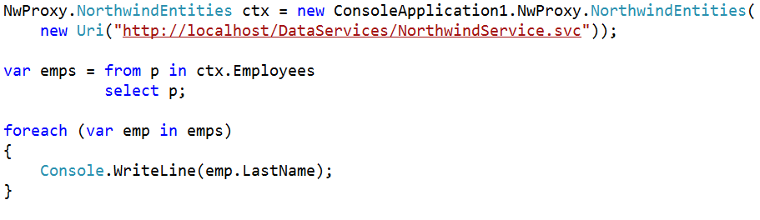
LINQ to ADO.NET Data Services
支援Language Integrated Query 查詢

Slide 41
各種應用程式
存取Data Services服務
Discusses

Slide 42



適用Data Services的應用程式類型
HTML + Javascript
DLL + XAML
Mashup UI
Data (XML, etc)
Data (XML, etc)
Data (XML, etc)
Data Feeds
AJAX Applications
Silverlight Applications
Online Services
Mashups

Slide 43
自訂服務作業及攔截器
Discusses
自訂服務作業
自訂攔截器
自訂Data Services錯誤處理

Slide 44
自訂服務作業(Service Operation)
自訂Data Services方法，為了加入商務邏輯
可接受傳入參數
以[WebGet] 或 [WebInvoke] 屬性加上附註
  [WebGet] 可讓您使用 GET 要求來叫用 (Invoke) 此方法。
  [WebInvoke] 可讓您使用 PUT、POST 或 DELETE 要求來叫用此方法。
在Northwind.svc定義

Slide 45
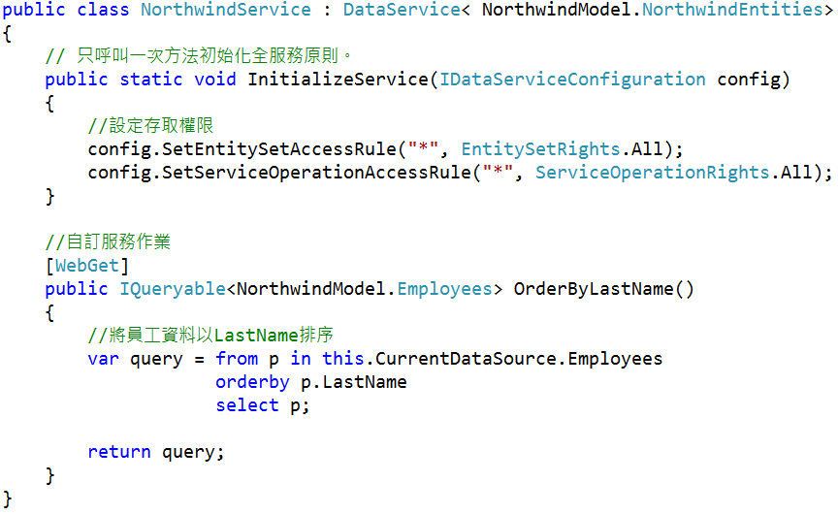
自訂服務作業範例

Slide 46
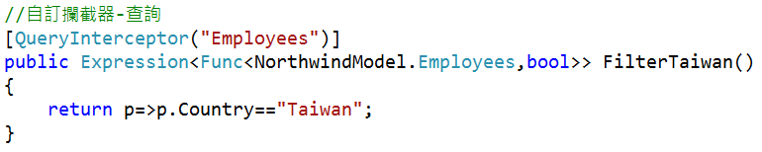
自訂攔截器
攔截Request/Response，插入自訂驗證邏輯
攔截器無法接受參數
在Northwind.svc定義

Slide 47
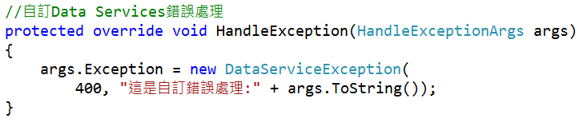
自訂Data Services錯誤處理
可自訂錯誤處理及錯誤訊息回應，替代預設
在Northwind.svc定義

Slide 48
Data Services安全性
Discusses
Visibility
Authentication
Interceptors
Service Operations

Slide 49
Refining And Securing Services
Visibility
Per-container visibility control
Service Operations
Custom entry points, e.g. /MyTags?startDate='2007-01-01'
Read, Query and Write options
Composable, follow URI scheme
Authentication
Integrate with hosting environment
ASP.NET, WCF or custom authentication schemes
Interceptors
Execute before HTTP GET/PUT/POST/DELETE
Enable validation, custom row-level security policies
Maintain the REST interface

Slide 50
遠眺Data Services未來性
Discusses
評估Data Services技術的投資價值
Cloud雲端世代的技術延伸

Slide 51
評估Data Services技術的投資價值
Data Services未來性及延伸應用
於VS 2008 SP1正式版（附加）
.NET Fx 4.0 & VS 2010正式版（內建）
與Azure Services Platform雲端平台整合
  Windows Azure Tables Service
  SQL Data Services
未來Web-based API資料存取技術主流之一
Silverlight 2.0內建支援
ASP.NET AJAX 4.0內建支援
Offline-Enabled Applications

Slide 52











Azure Services Platform
Azure™ Services Platform

Slide 53




SQL Services Futures
Extending the SQL Data Platform to the cloud
Database
Data Sync
Reporting
Data Mining
Reference Data
ETL
Data services tier of the Azure Services Platform
Built on SQL Server foundation
Broad data platform capabilities as a service
  Friction-free provisioning, scaling
  Significant investments in scale, HA, lights-out operation and TCO

Slide 54
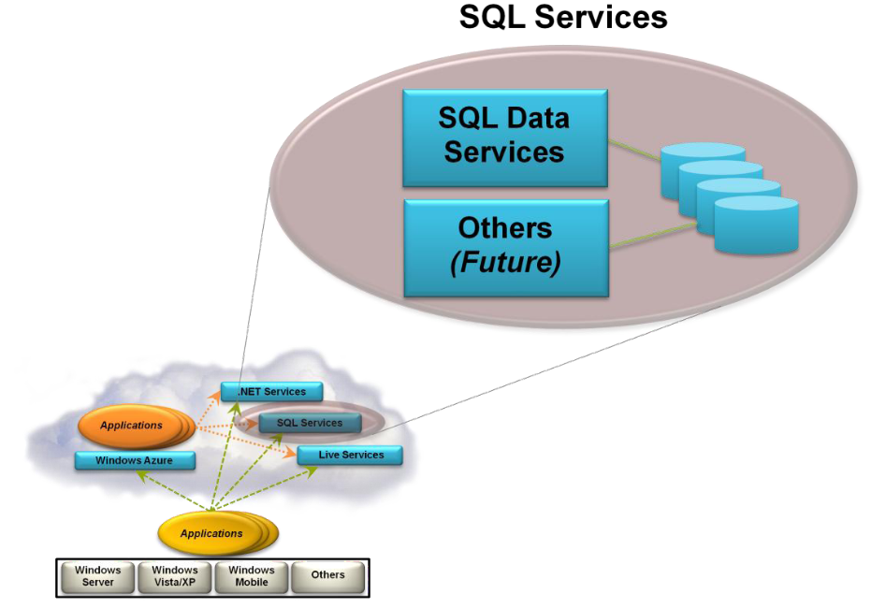
SQL Data Services（SDS）

Slide 55



Exploring Data Services
Clients
(Tools, Libraries, etc)
HTTP (AtomPub)
ADO.NET Data Services Framework
SQL Data Services
SQL Server
(Cloud data service)
(On premises data service)

Slide 56
SDS Query Sample
https://<authority-id>.
data.database.windows.net/v1/<container-id>?q='from e in entities where e.Kind=="MyKind" select e'

Slide 57
Q & A

Slide 58

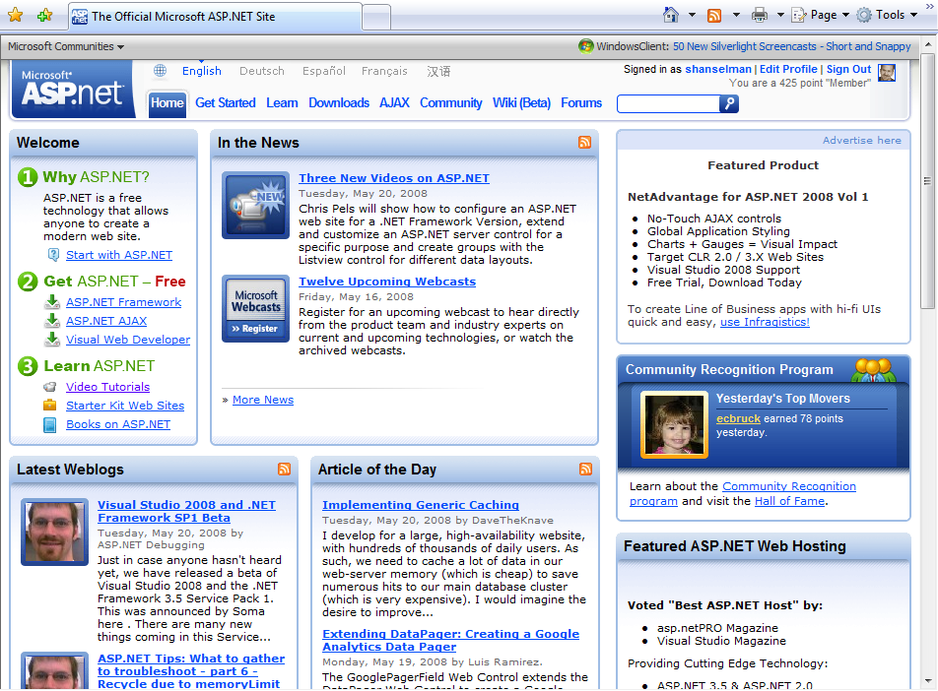
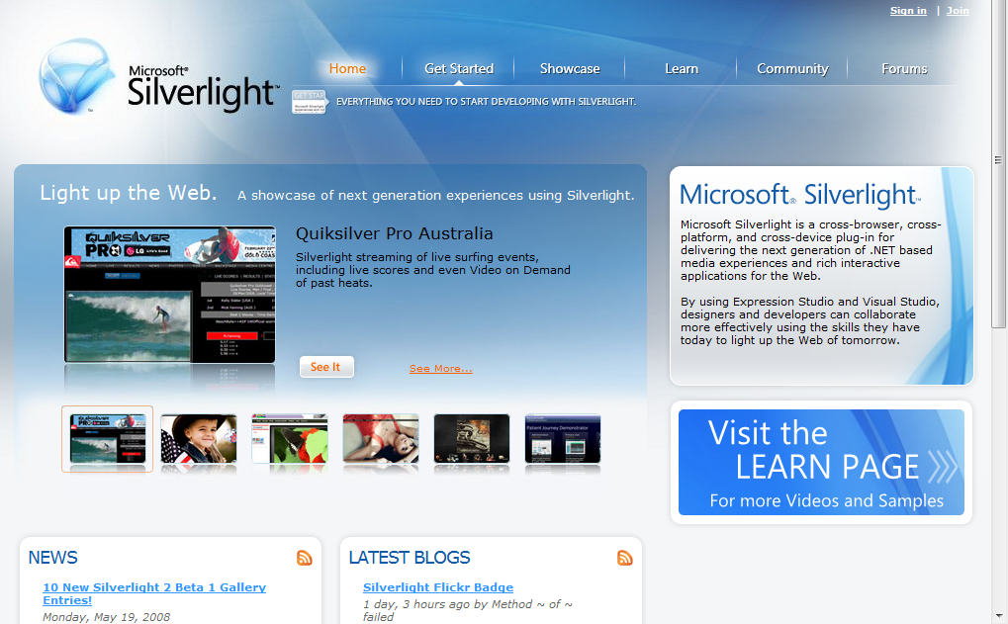
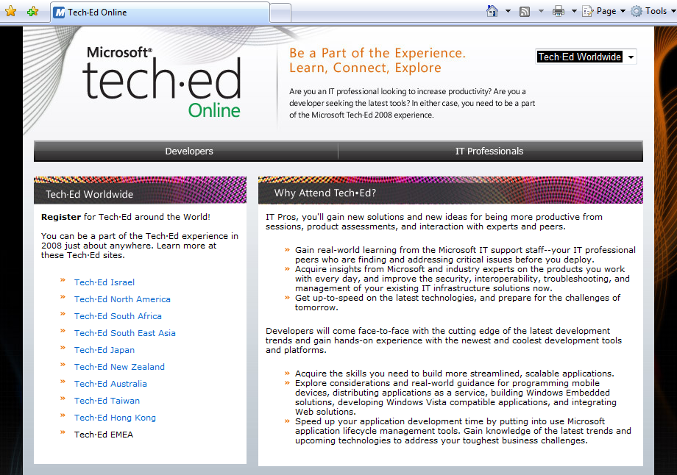

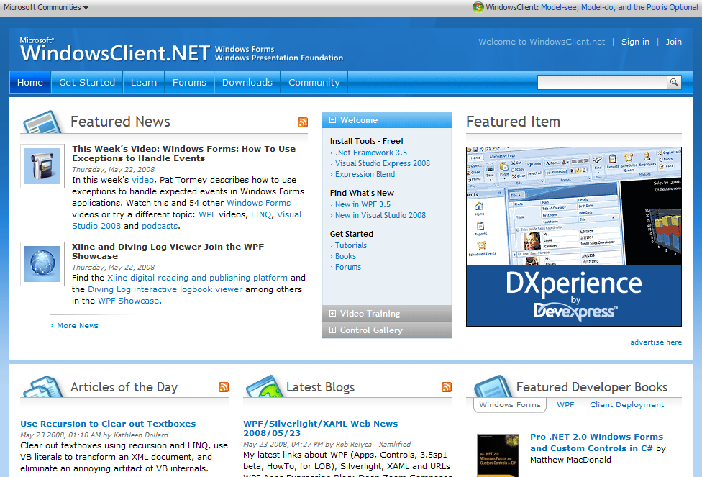


Resources for Developers
http://www.asp.net
http://www.silverlight.net
http://www.msdn.com
http://www.microsoft.com/teched

Slide 59

© 2008 Microsoft Corporation. All rights reserved. Microsoft, Windows, Windows Vista and other product names are or may be registered trademarks and/or trademarks in the U.S. and/or other countries.
The information herein is for informational purposes only and represents the current view of Microsoft Corporation as of the date of this presentation. Because Microsoft must respond to changing market conditions, it should not be interpreted to be a commitment on the part of Microsoft, and Microsoft cannot guarantee the accuracy of any information provided after the date of this presentation. MICROSOFT MAKES NO WARRANTIES, EXPRESS, IMPLIED OR STATUTORY, AS TO THE INFORMATION IN THIS PRESENTATION.

